Slide 1
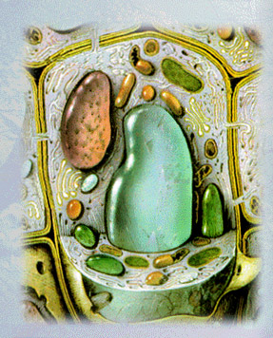
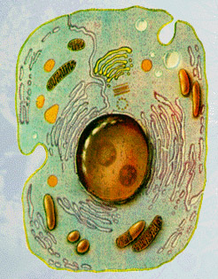
КЛЕТКА

Slide 2
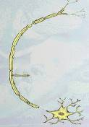
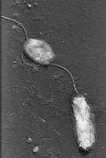
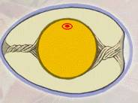
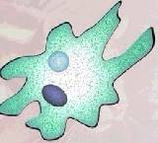
Общее строение клетки
Клетка – элементарная живая система, основная структурная и функциональная единица растительного и животного организмов, способная к самообновлению, саморегуляции, самовоспроизведению.
Форма клетки. Различают клетки с изменчивой формой и постоянной.
Размер клеток. Колеблется в широких пределах: 0,5мкм-150см.

Slide 3
лизосома
Клеточная стенка
Плазматическая
мембрана
клеточный центр
АГ
ядро
Вакуоль
хлоропласт
митохондрия
ЭПС

Slide 4
Поверхность клетки
Надмембранный
комплекс
Плазматическая
мембрана
У животных
У растений
Гликокаликс
(в составе белки
полисахариды)
Очень тонкий
(1 мкм)
Клеточная стенка
состоящая из
полисахаридов
(клетчатки и др.)
Очень плотная
и толстая
Связь клетки с внешней средой

Slide 5
Ядерная оболочка
Общая толщина оболочки – 30 нм
В оболочке располагаются поры, через которые осуществляется активный и пассивный транспорт:
Из ядра выходят РНК и белки
- В ядро входят аминокислоты, ферменты, белки, АТФ.

Slide 6
Хроматин
Хроматин – ДНК, связанная с белками
(40% составляет ДНК, 60% - белки)
Хроматин находится в клетке в раскрученном состоянии, что необходимо для активации генов.

Slide 7
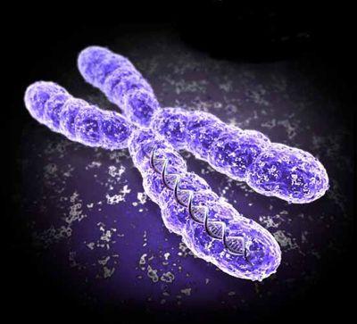
ХРОМОСОМА
(от греч. chroma - цвет, краска + soma - тело)

Slide 8
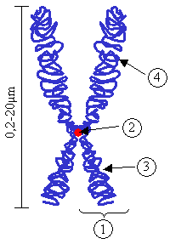
СТРОЕНИЕ ХРОМОСОМ
Схема строения
хромосомы в
поздней профазе – метафазе митоза:
1—хроматида;
2—центромера;
3—короткое плечо;
4—длинное плечо

Slide 9
ЦЕНТРОМЕРА (от центр + греч. meros — часть) —
специализированный участок ДНК, в районе которого в стадии профазы и метафазы деления клетки соединяются две хроматиды, образовавшиеся в результате дупликации хромосомы.

Slide 10
ХРОМАТИДА (от греч. chroma - цвет, краска + eidos - вид) — часть хромосомы от момента ее удвоения до разделения на две дочерние в анафазе.
Хроматиды образуются в результате удвоения хромосом в процессе деления клетки.

Slide 11
Ядрышко
В ядрышках происходит синтез рРНК и сборка субъединиц рибосом
В ядре может содержаться несколько ядрышек

Slide 12
Кариотип
Кариотип – набор хромосом, содержащихся в клетках какого-либо вида живых существ.
Соматические клетки содержат диплоидный набор хромосом.
Половые клетки – гаплоидный набор.
Гаплоидный набор хромосом – набор различных по размеру и форме хромосом клеток данного вида, каждая из которых представлена в единственном числе.

Slide 13
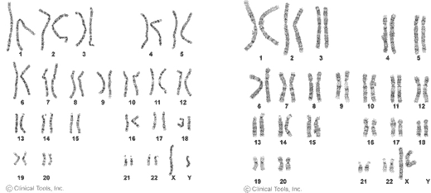
Хромосомный набор человека
мужчины
женщины

Slide 14
Нуклеоплазма (кариоплазма)
рН 7,4 – 7,8
70% составляют белки
10-20% - липиды
0,5-10% - минеральные вещества (P, K, Na, Fe, Zn, Co, Au)
Состояние кариоплазмы постоянно меняется в зависимости от физиологического состояния ядра и клетки

Slide 15
«Сравнение клетки прокариот и эукариот»
Клеточные структуры | Прокариотическая клетка | Эукариотическая клетка
Клеточная стенка
Мембрана
Ядро
Хромосомы (ДНК)
Комплекс Гольджи
Лизосомы
Вакуоли
Пластиды
Митохондрии
Мезосомы
Рибосомы
ЭПС
Клеточные включения

